Slide 1
ПРЕЗЕНТАЦИЯ НА ТЕМУ «НАШ 2 КЛАСС»
СОСТАВИТЕЛИ: КЛАССНЫЙ РУКОВОДИТЕЛЬ – ЗАРИПОВА А.В., УЧЕНИЦЫ 2 КЛАССА (НИКИТЕНКО И., СВИДЕРСКАЯ А.)

Slide 2
ПРЕДСТАВЛЯЕМ ВАМ 2 КЛАСС! АЛЁНА В. И ЕЁ КОМАНДА.

Slide 3
ЗНАКОМИМСЯ: ДВЕ ДЕВЧОНКИ СИМПАТЮШКИ НИКИТЕНКО И. И СВИДЕРСКОЙ А.

Slide 4
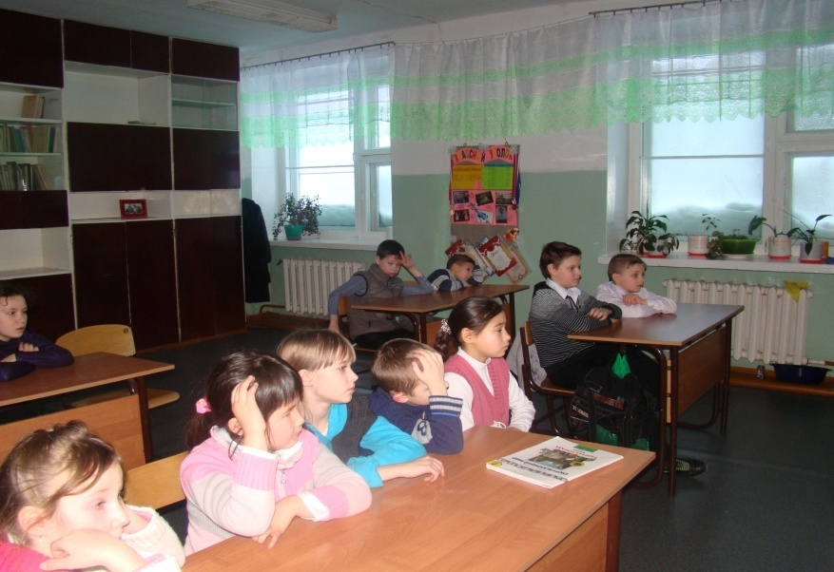
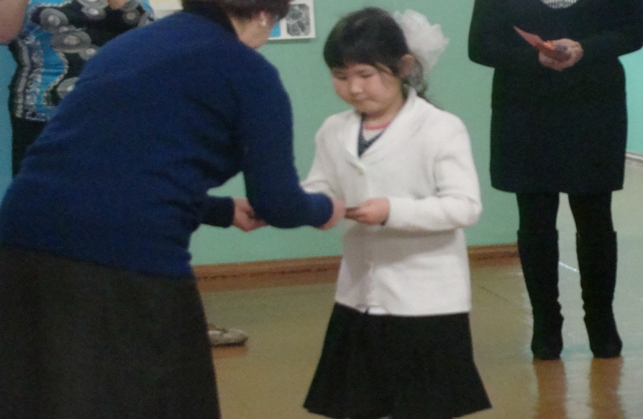
ОХ, КАК МЫ ЛЮБИМ ВЫСТУПАТЬ И ГРАМОТЫ ЗА ЭТО ПОЛУЧАТЬ.

Slide 5
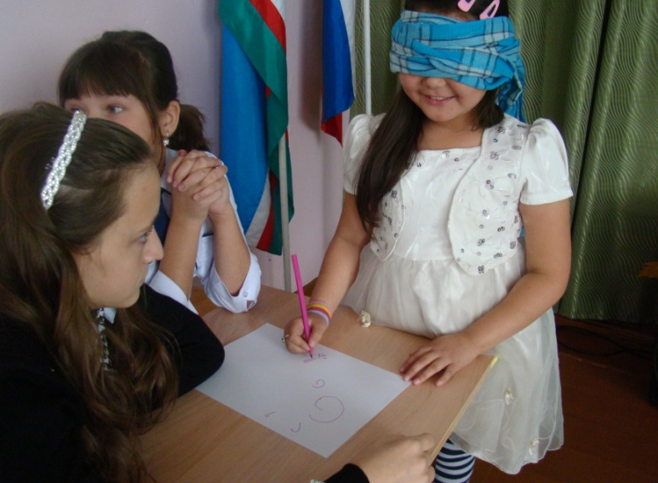
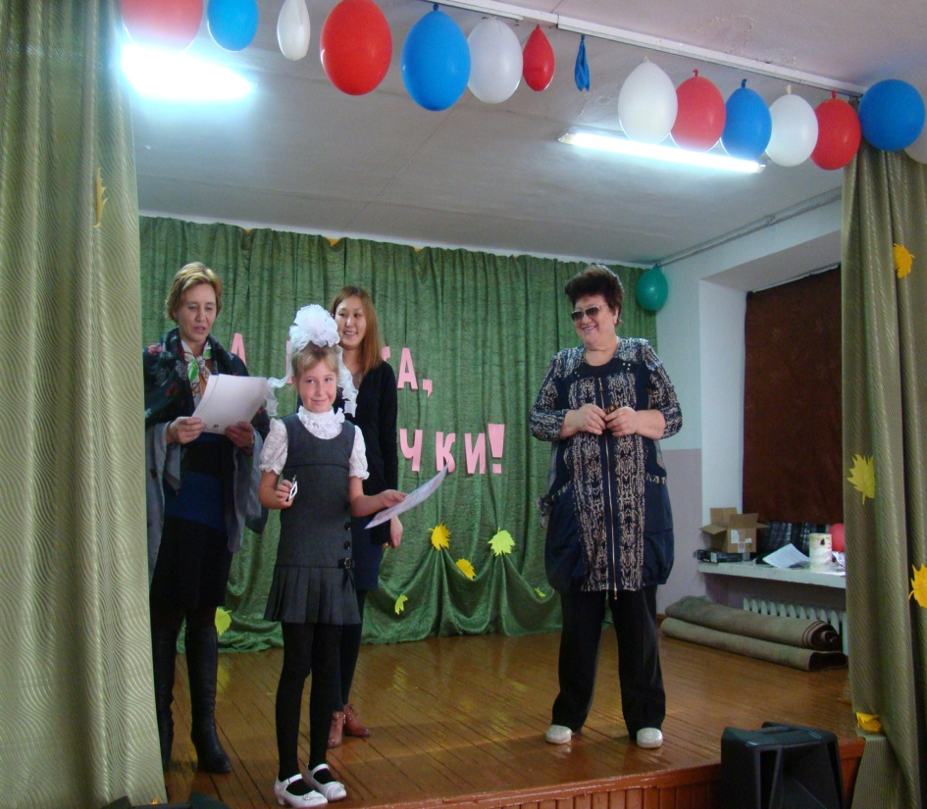

Slide 6
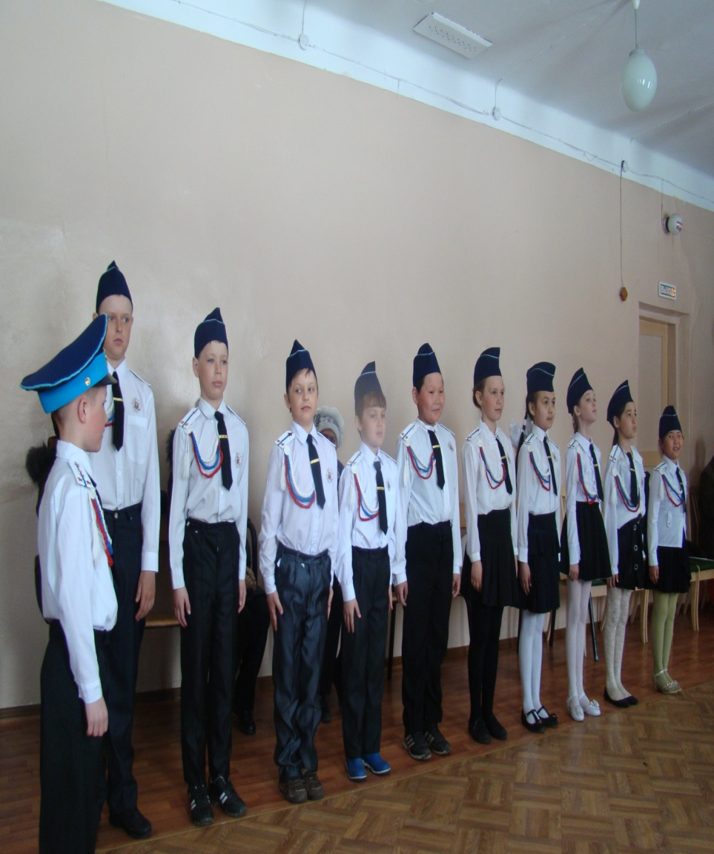
И В ДОМЕ КУЛЬТУРЕ ВЫСТУПАТЬ.

Slide 7
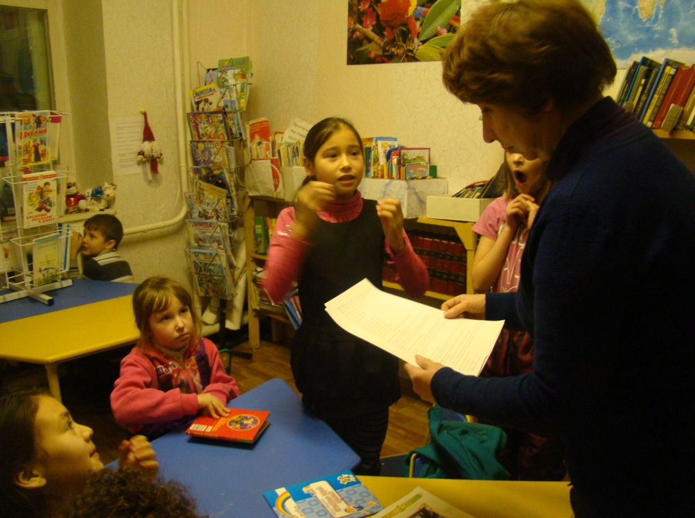
А КАКИЕ ИНТЕРЕСНЫЕ ПОСЕЩЕНИЯ СЕЛЬСКОЙ БИБЛИОТЕКИ!

Slide 8
И, КОНЕЧНО, ЧАЕПИТИЕ.

Slide 9
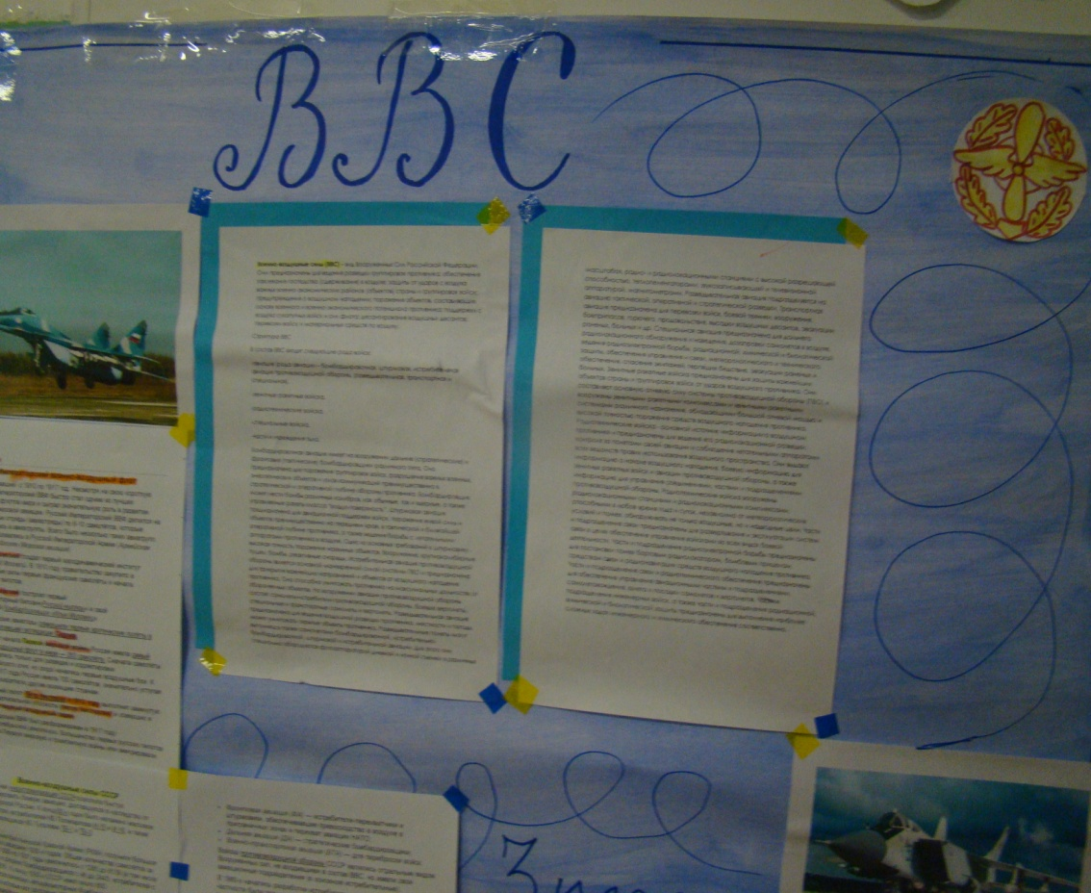
И ГАЗЕТЫ ВЫПУСКАЕМ

Slide 10
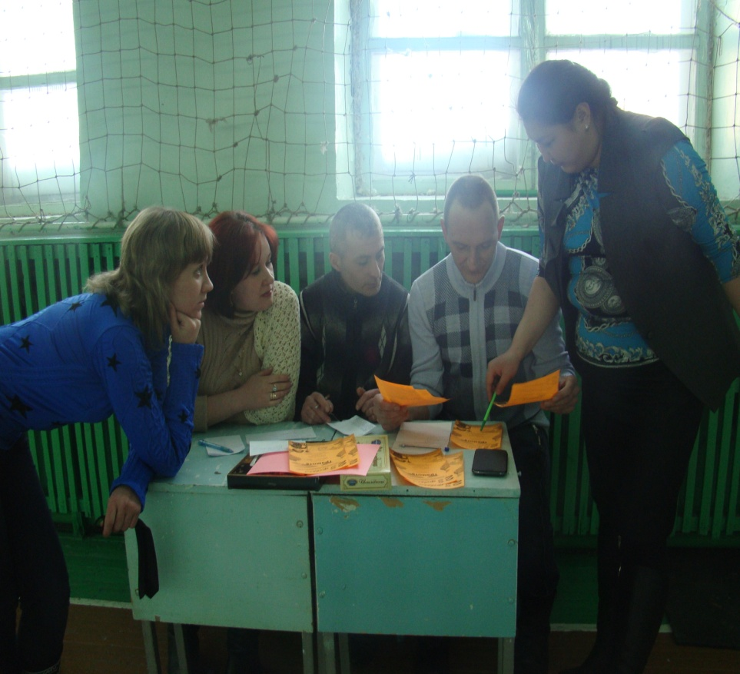
И РОДИТЕЛИ ТОЖЕ КЛАСС, ДАЖЕ В ЖЮРИ СИДЕТЬ УМЕЮТ У НАС.

Slide 11
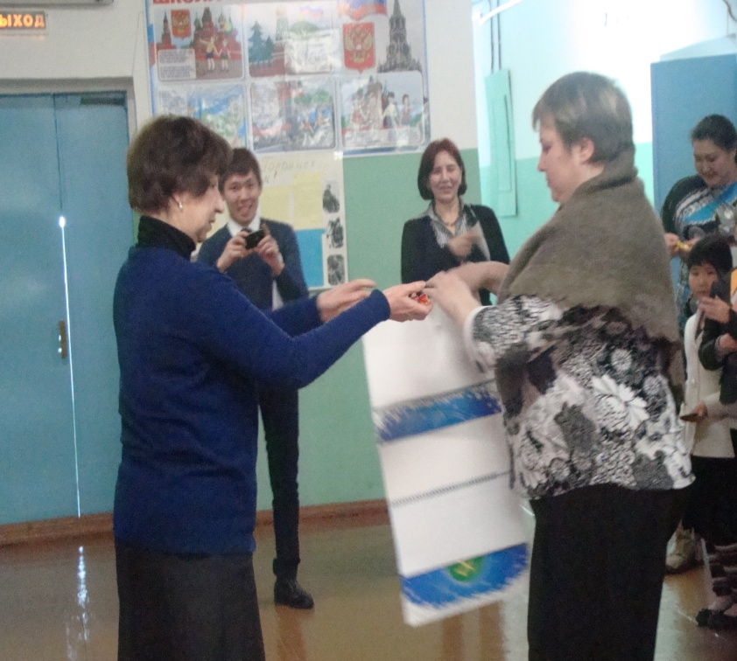
А КАКОЙ КЛАССНЫЙ РУКОВОДИТЕЛЬ И НАГРАДЫ ПОЛУЧИТ И ПЕСНЮ СПОЁТ.

Slide 12
